Slide 1


VENTE A DISTANCE
Souscription FIP / FCPI avec Sign’it (non compatible avec le démarchage)
Mode opératoire –

Slide 2
SOMMAIRE
Les produits concernés.
Le processus de vente à distance.
Les prérequis.
Le mode opératoire détaillé.
Accompagner mon client pour finaliser son offre avec Sign’it.
Collecter et archiver les documents signés via Sign’it.
Annexes
- Transformer un document PDF en document PDF/A.
02

Slide 3
Les produits concernés.
Souscription FIP / FCPI avec Sign’it.
03

Slide 4

Le mode de contractualisation concerné : Sign’it.
Ce mode opératoire vous guide pour vendre à distance (Sign’it non éligible au démarchage bancaire) les contrats ci-dessous :
SOUSCRIPTION FIP FCPI
04

Slide 5
Le processus de vente à distance FIP / FCPI avec Sign’it (hors démarchage)
05

Slide 6
LE PROCESSUS DE VENTE À DISTANCE D’UN FIP ou FCPI AVEC SIGN’IT.
Actions du Conseiller
Actions du Client
1. Je m’assure que le client répond aux exigences réglementaires pour la VAD avec Sign’it
2. Je vérifie la conformité des QCF-QR et l’EAI. Je saisis un dossier Sign’it à partir duquel j’envoie la liasse pré contractuelle* (1) pour information au client
*(1)Liasse pré contractuelle
Le DICI (Document d’Informations Clés pour l’Investisseur)
La note fiscale
La plaquette commerciale
Le règlement du produit
Et s’il a lieu :
QCF QR
EAI
3. Je complète le conseil de la banque au titre d’un investissement en produits permettant de réduire votre charge fiscal et je renseigne le bulletin de souscription (comprenant le récépissé de démarchage)
06
4. J’enregistre le conseil, le bulletin de souscription en format PDF/A
* (2) Liasse contractuelle
Le bulletin de souscription
Le conseil de la banque au titre d’un investissement en produits permettant de réduire votre charge fiscal
Formulaire de don, le cas échéant
Le document de mise en garde pour les clients âgés de plus de 80 ans si nécessaire
5. Je saisis un dossier Sign’it a partir duquel j’envoie la liasse contractuelle*(2) PDF pour signature au client
6. Le client réceptionne un mail pour se connecter à un espace sécurisé
8. Je collecte la liasse contractuelle signée par le client dans le dossier Sign’it que j’ai saisi
7 Le client signe à partir de l’espace sécurisé
9. Je réalise un contrôle des documents puis je saisie la souscription dans Platine
10. J’archive dans le MyGED la liasse contractuelle signée

Slide 7

Les prérequis
pour vendre à distance
FIP FCPI avec Sign’it.
07

Slide 8

Les prérequis pour vendre à distance FIP FCPI avec Sign’it.
Les indispensables avant de proposer une souscription FIP FCPI à distance :
Conditions d’éligibilité à Sign’it :
Si la souscription est réalisée sur un compte titre joint le QCF QR et l’EAI de chaque titulaires doivent être complets et conformes
Si ces conditions ne sont pas remplies, il convient de proposer un entretien en face à face au client avant création de la vente.
Concerne les clients uniquement (EER non prévue)
Le document nécessite la signature d’un seul client (signature multiple impossible)
Un numéro de mobile (français ou étranger) à jour enregistré dans le SI.
Une adresse mail valide.
Les liens sont à jour dans la synthèse client.
Le document est en format PDF/A. Si ce n’est pas le cas, transformer le PDF en PDF/A selon le mode opératoire en annexe
08

Slide 9
Le mode opératoire pour vente à distance avec Sign’it.
09

Slide 10
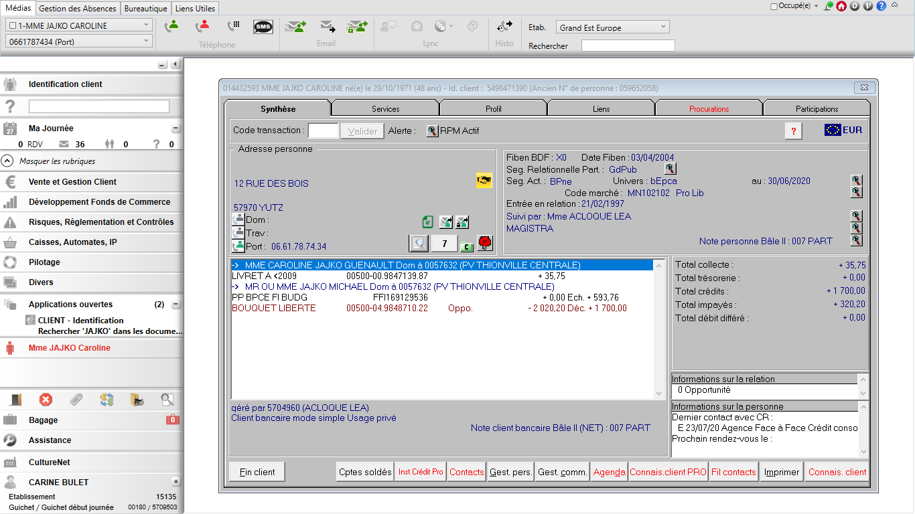
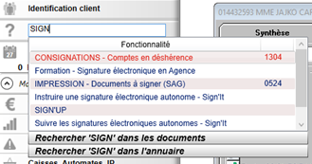
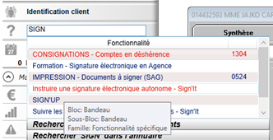
Le mode opératoire pour vente à distance
avec Sign’it– Sélectionner le client.
A partir de la synthèse client, je saisis « SIGN » dans la barre de recherche
10
Puis, je choisis « Instruire une signature électronique autonome »

Slide 11
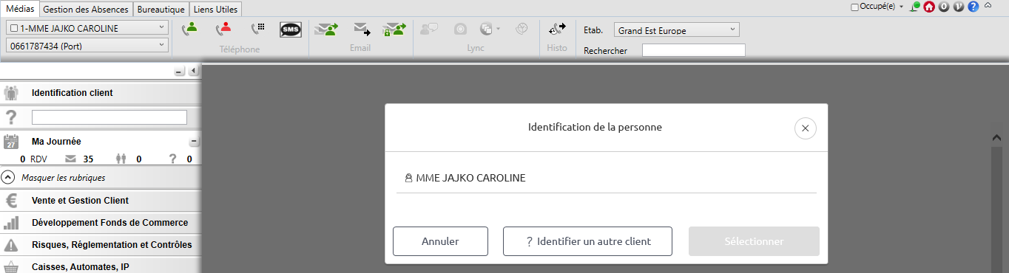
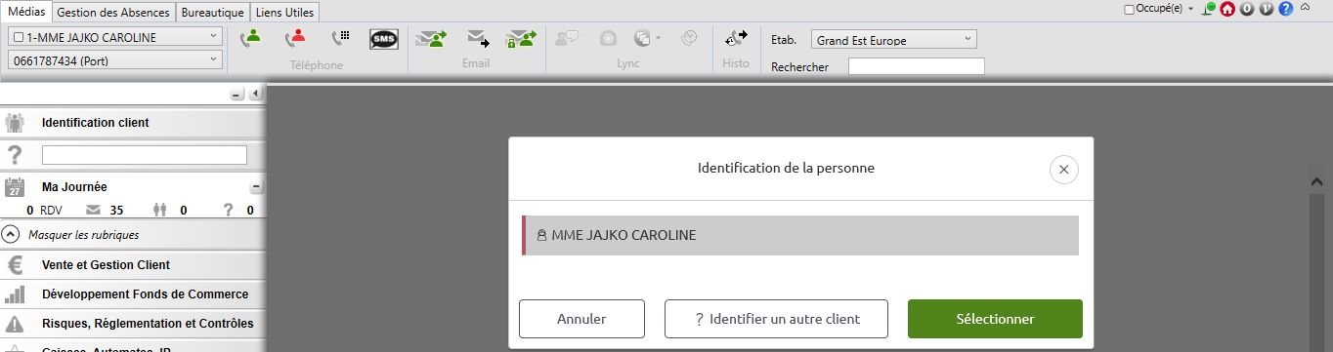
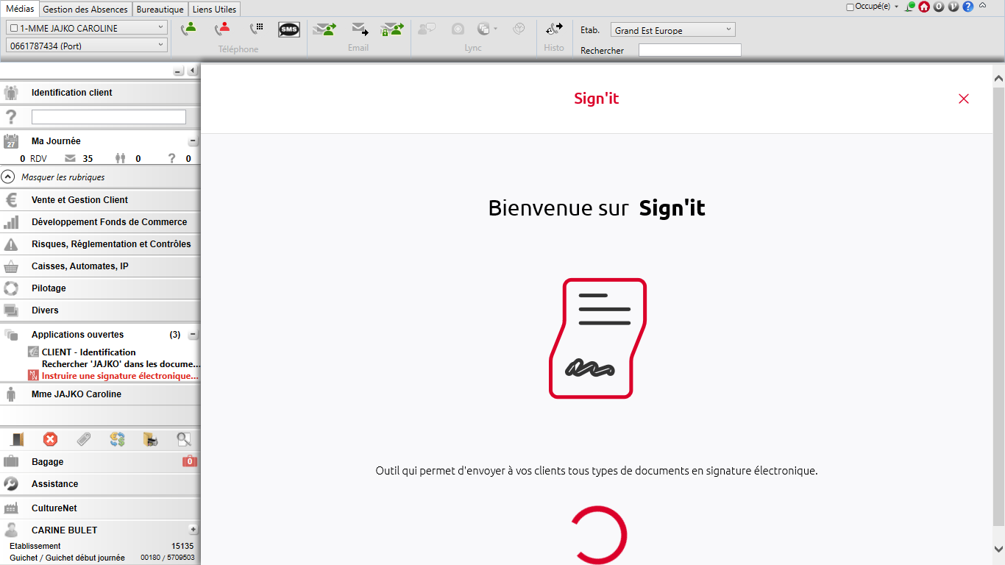
Le mode opératoire pour vente à distance
avec Sign’it– Ouvrir Sign’it.
Je sélectionne le client concerné en cliquant sur son nom puis sur « sélectionner »
11
Un message me précise que Sign’it s’ouvre automatiquement

Slide 12
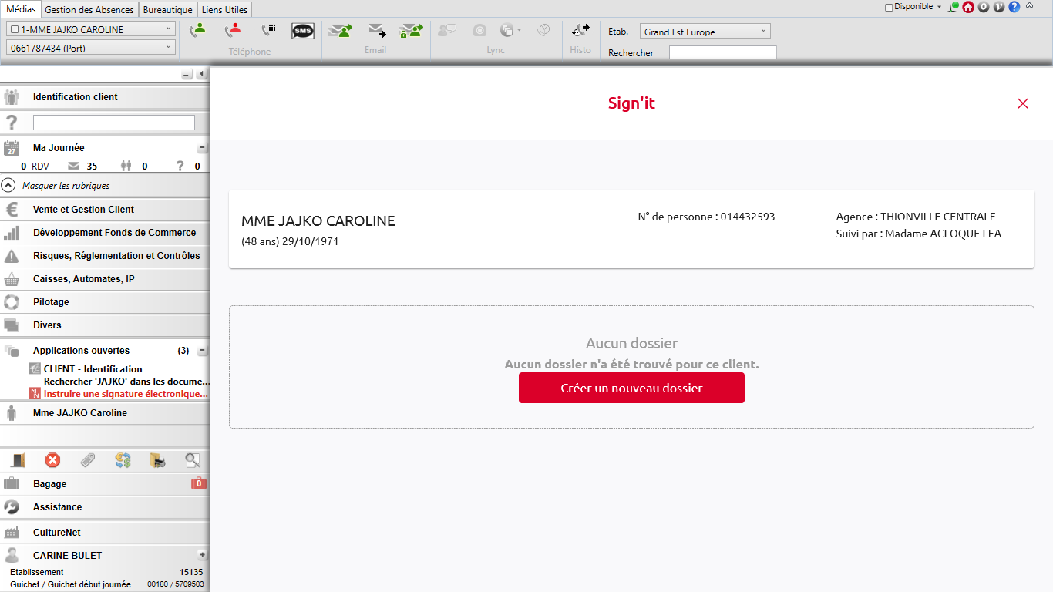
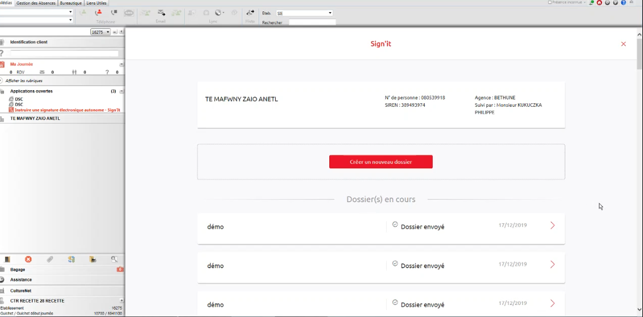
Le mode opératoire pour vente à distance
avec Sign’it– Créer un nouveau dossier (1/2).
L’écran suivant me permet d’initier la création du dossier
12
Je peux également consulter les dossiers « en cours » ou « finalisés » du client

Slide 13
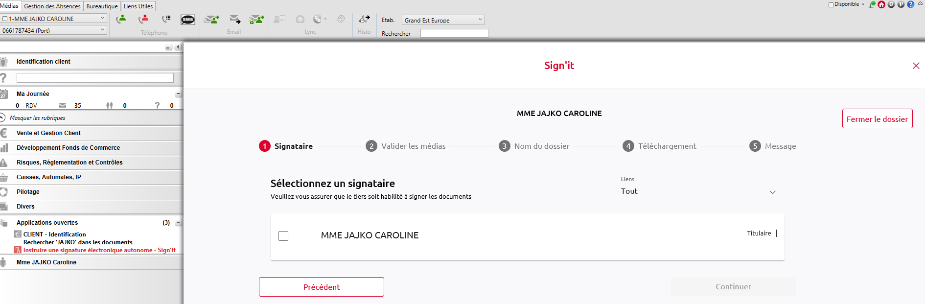
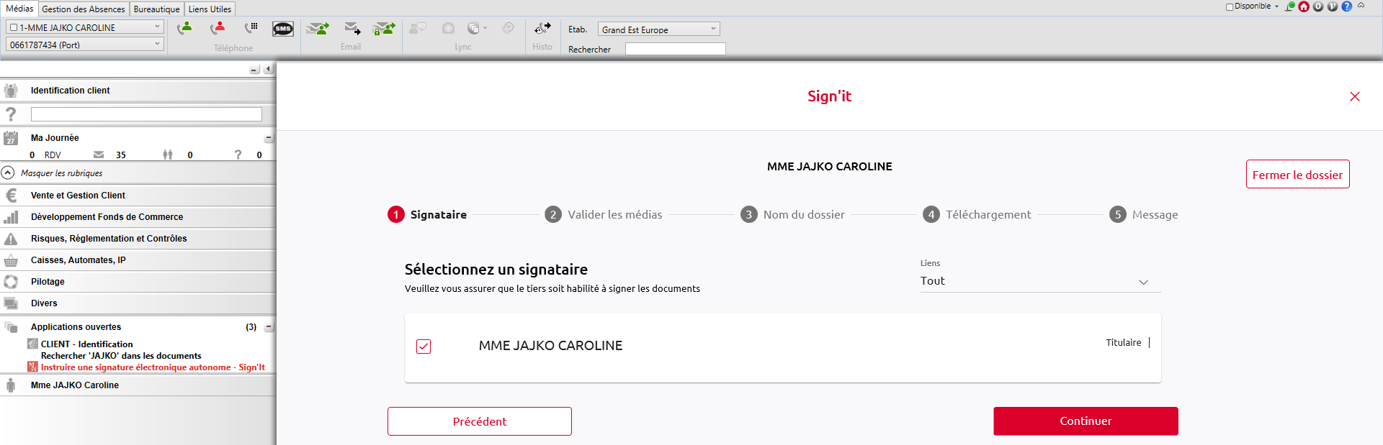
Le mode opératoire pour vente à distance
avec Sign’it– Créer un nouveau dossier (2/2).
Je clique sur « créer un nouveau dossier » .
13
Je sélectionne le client
Puis je clique sur « Continuer »

Slide 14
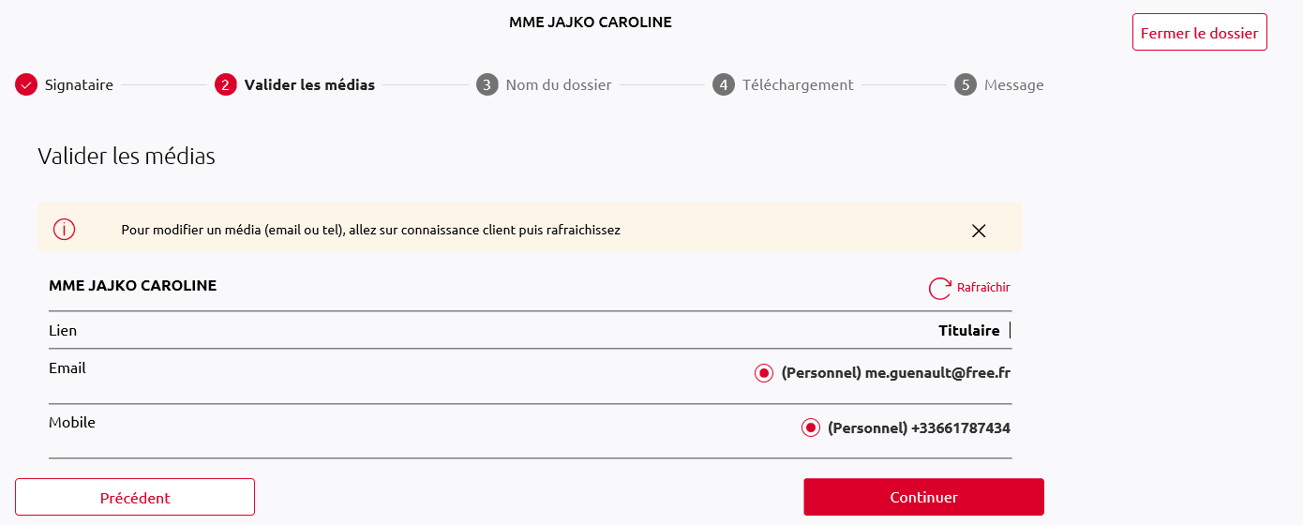
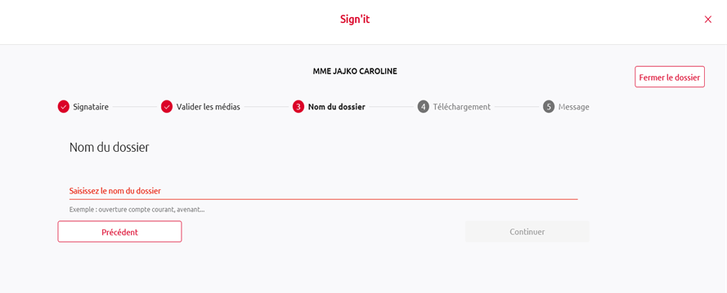
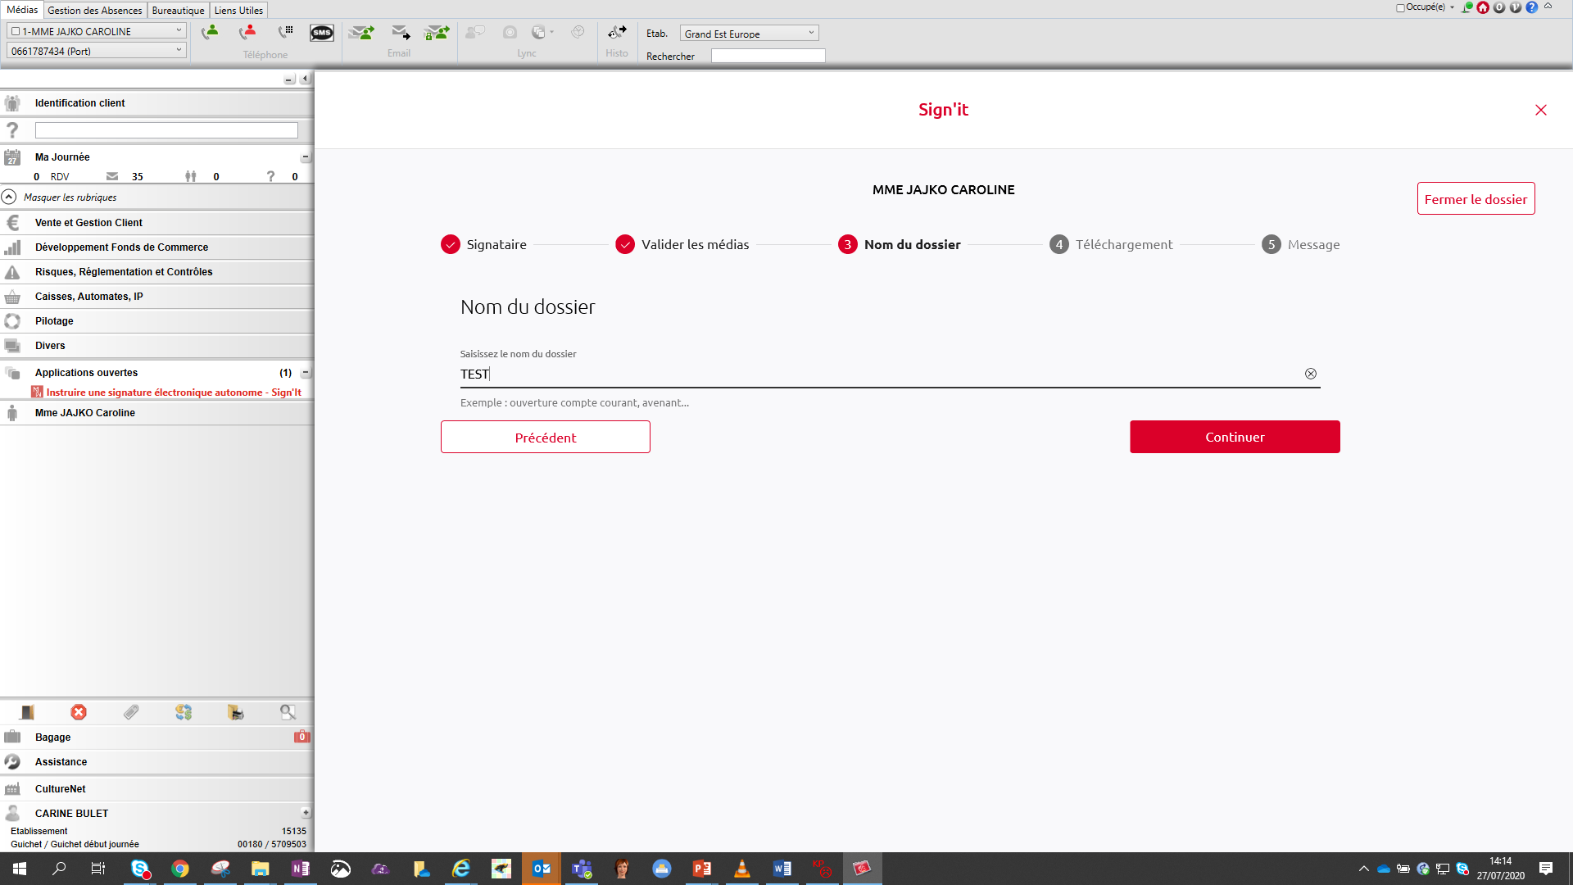
Le mode opératoire pour vente à distance
avec Sign’it– Vérifier les coordonnées du client et nommer le dossier .
Je vérifie les coordonnées du client puis je clique sur « Continuer »
Il est encore possible de mettre à jour les informations en revanche la mise à jour d’un numéro de mobile et email doit être conforme au processus en vigueur dans la caisse.
14
Je saisis le nom du dossier. Attention ce nom sera repris dans l’objet du mail adressé au client
Puis je clique sur continuer

Slide 15
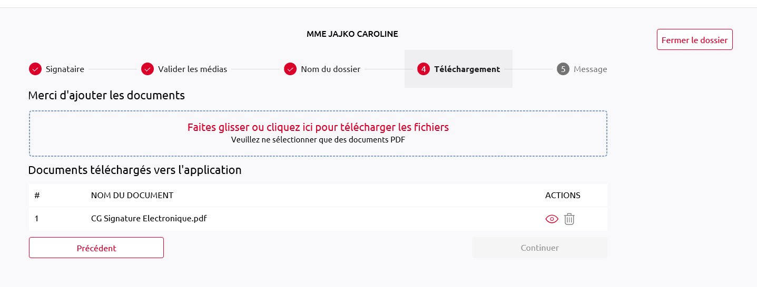
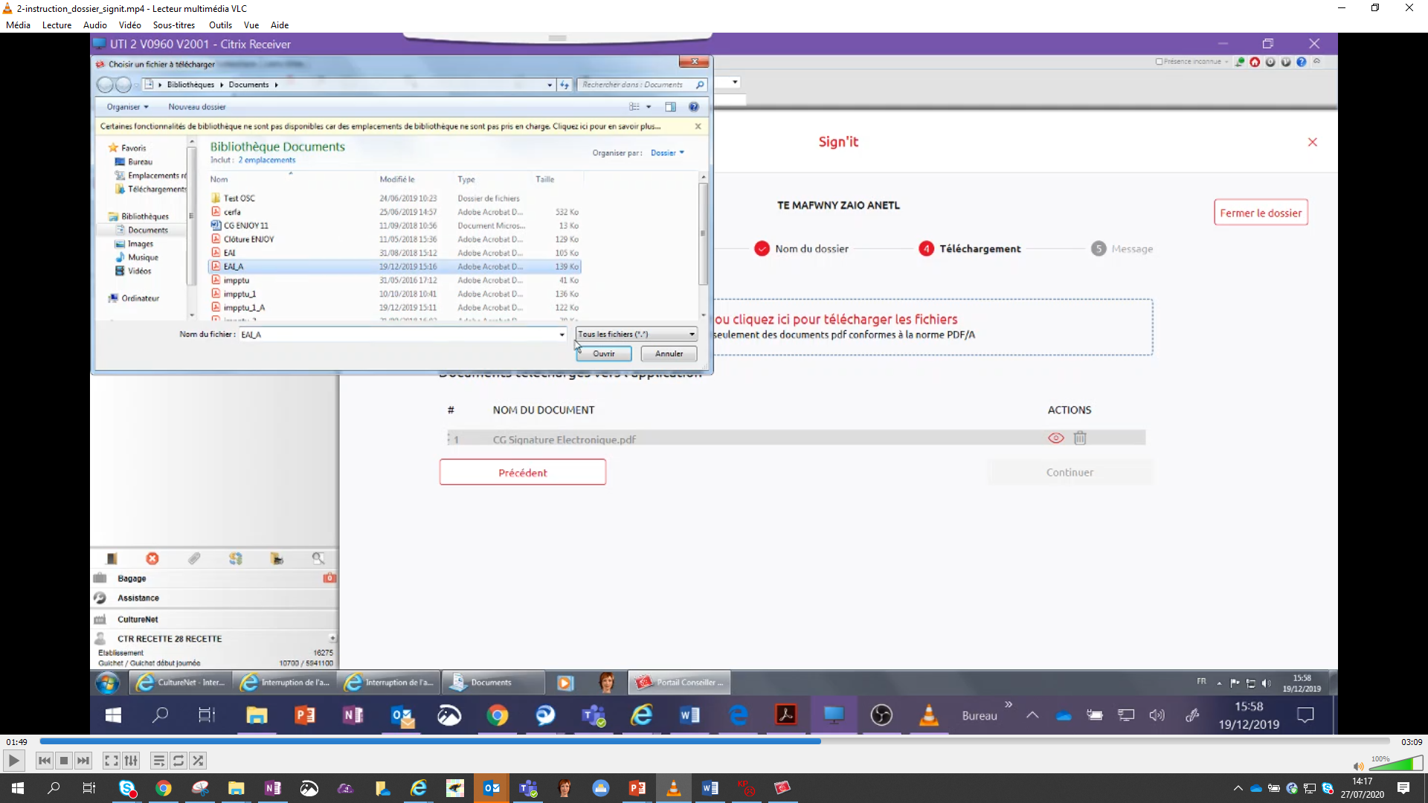
Le mode opératoire pour vente à distance
avec Sign’it– Télécharger la liasse contractuelle a envoyer.
Pour télécharger le document à faire signer,
Je peux :
  Le faire glisser dans l’espace prévu
  Le télécharger a partir de mes fichiers
  Pour cela je clique sur « Faites glisser » puis je sélectionne le fichier et enfin je clique « ouvrir »)
15
Ordre des documents :
  Les « CG signature électronique » sont toujours en premier
  Puis les documents apparaissent dans l’ordre de leur téléchargement

Slide 16
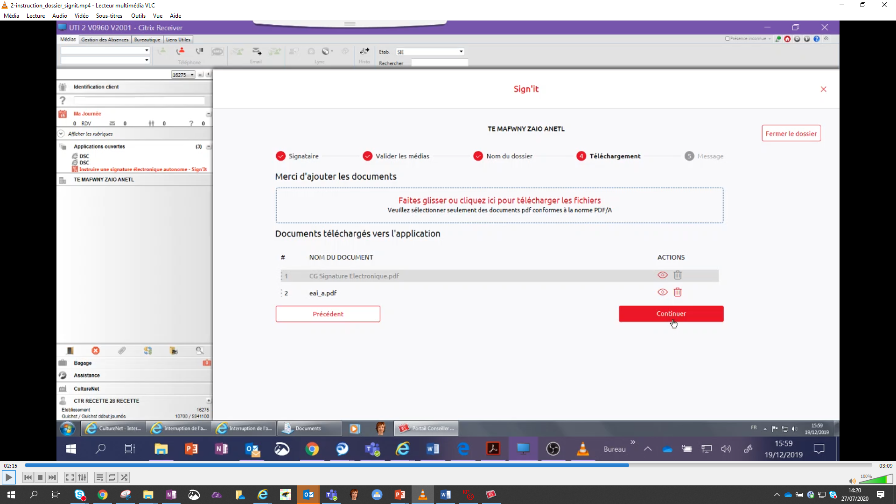
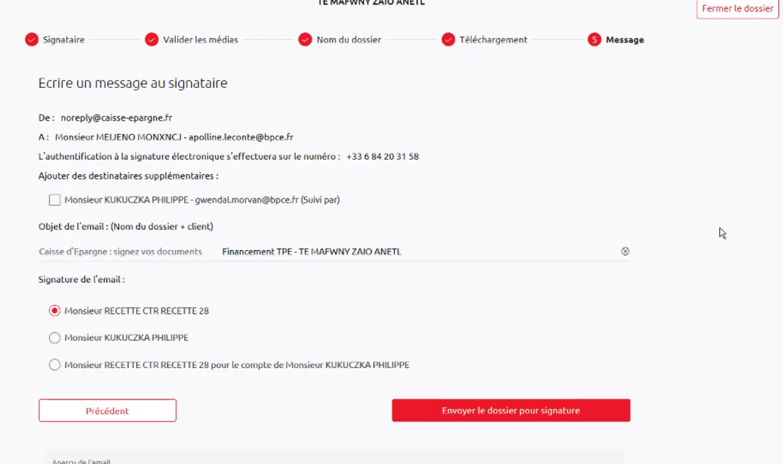
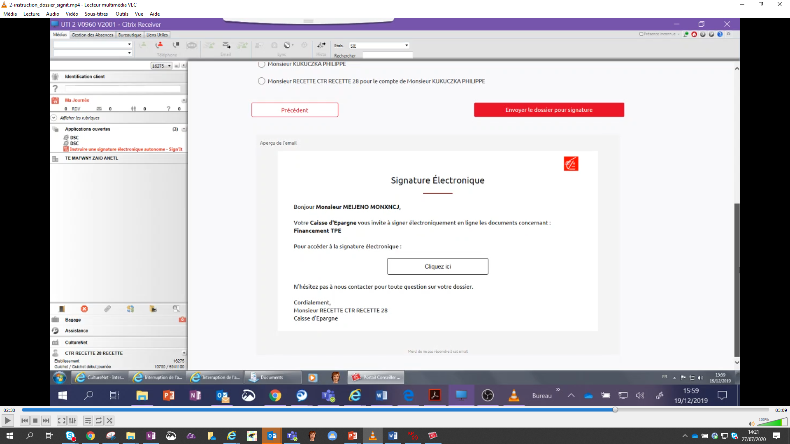
Le mode opératoire pour vente à distance
avec Sign’it– Le message a destination du client (1/2).
Lorsque les documents sont téléchargés je clique sur « continuer »
Le message a destination du client est présenté. A cette étape j’ai plusieurs choix :
  Je peux ajouter un destinataire, si je gère le dossier d’un collègue. Il s’agit obligatoirement d’un collaborateur CEGEE et je dois le trouver dans la liste « Signature de l’email ».
  Choisir le signataire de l’email parmi la liste de choix proposée (suivi par …)
16
En bas de page je peux prendre connaissance du contenu du message à destination du client

Slide 17
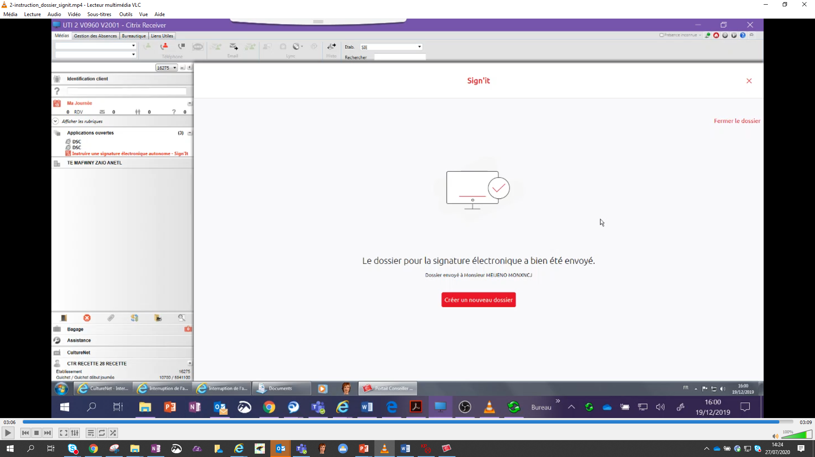
Le mode opératoire pour vente à distance
avec Sign’it– Le message a destination du client (2/2).
Je peux cliquer sur « Envoyer le dossier pour signature »
17
L’écran suivant me confirme l’envoi du dossier, je clique sur « fermer le dossier » ou « créer un nouveau dossier » en fonction de la situation

Slide 18
Accompagner mon client pour finaliser son offre avec Sign’it
18
Les étapes sont similaires quel que soit le produit.

Slide 19
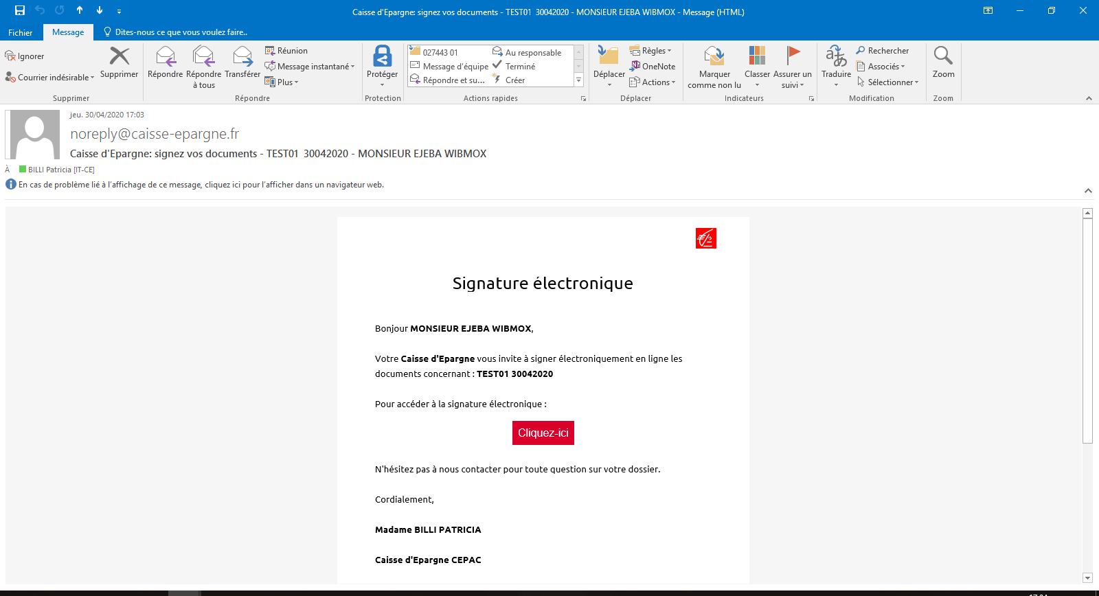
Accompagner mon client pour finaliser son offre avec Sign’it. Le client réceptionne l’email
Le client reçoit un e-mail sur son adresse email personnelle.
19
Il doit cliquer sur lien cliquable (cliquer ici). Il s’agit de la première étape pour accéder à l’espace de signature sécurisé,

Slide 20
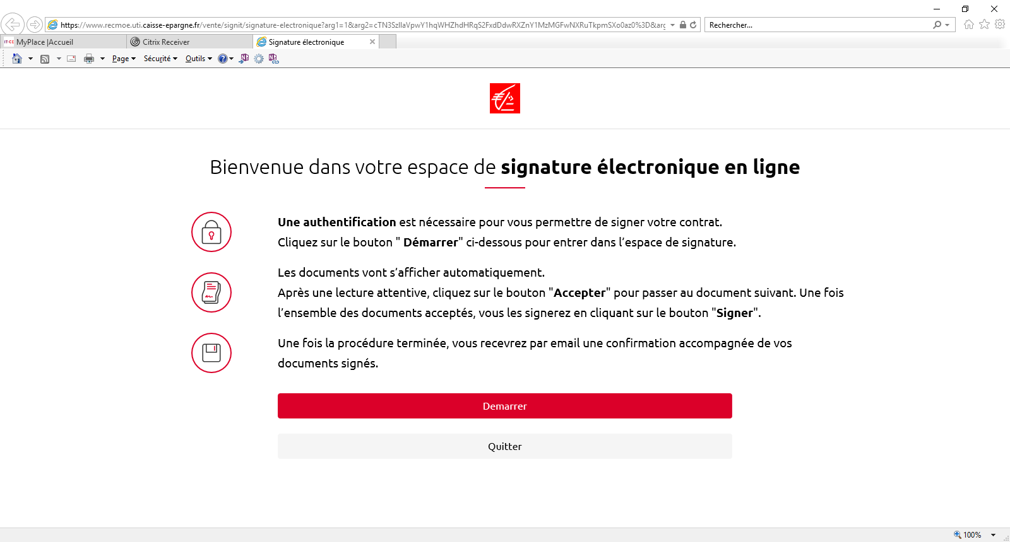
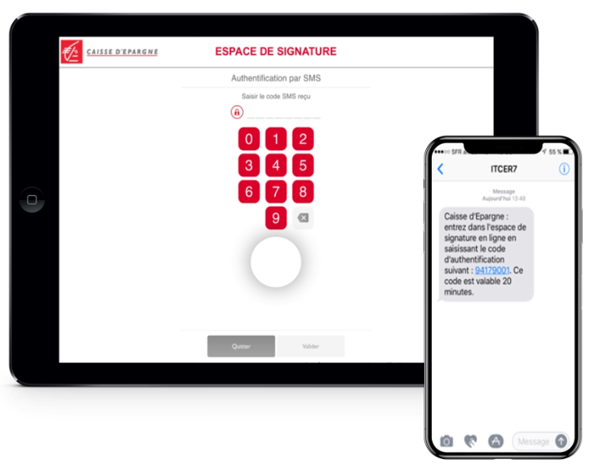
Accompagner mon client pour finaliser son offre avec Sign’it. Le client s’authentifie
Le client est dirigé vers une page explicative pour la signature.
Pour l’authentification le client doit demander à recevoir son code par SMS en cliquant sur « Démarrer »
20
Il reçoit un SMS avec un code à usage. Il doit alors saisir ce code dans le champ prévu à cet effet et cliquer sur « Valider ».

Slide 21
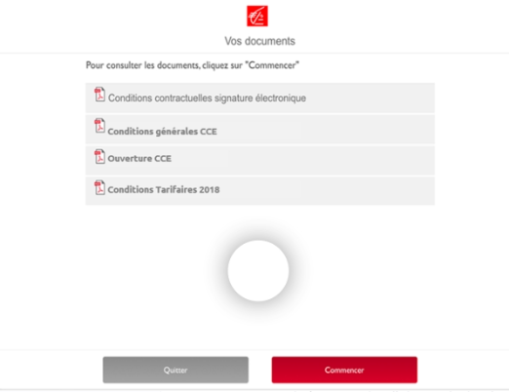
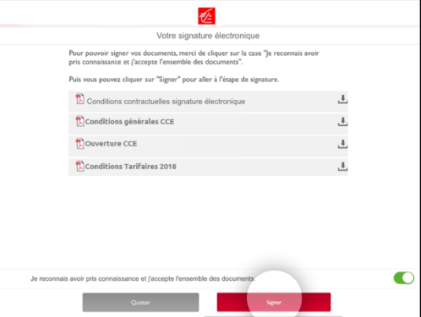
Accompagner mon client pour finaliser son offre avec Sign’it. Le client prend connaissance des documents et signe.
Pour ouvrir les documents (et accéder à la signature), le client doit cliquer sur «Commencer».
21
Après avoir ouvert l’ensemble des documents, le client doit « reconnaitre avoir pris connaissance et accepter l’ensemble des documents » en faisant glisser le bouton d’action vers la droite
Le bouton « Signer » sera alors activé ce qui permet au client de l’utiliser

Slide 22
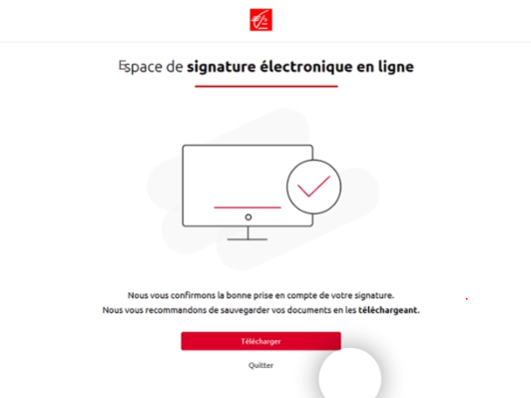
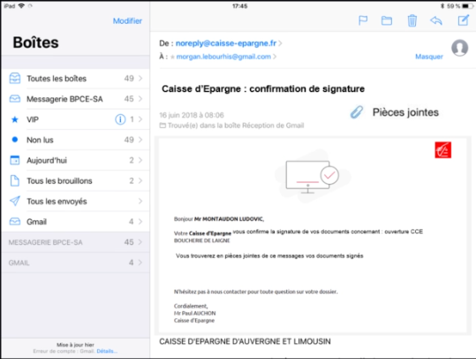
Accompagner mon client pour finaliser son offre avec Sign’it. Le client télécharge les documents.
L’étape suivante permet au client de télécharger les documents pour les archiver.
22
Un email de confirmation de prise en compte de la signature est envoyé au client

Slide 23
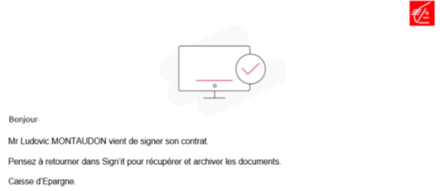
Accompagner mon client pour finaliser son offre avec Sign’it. Le conseiller est informé de la signature.
En parallèle l’initiateur du dossier est informé de la signature des documents.
23
SAV VAD POUR LES COLLABORATEURS :
CloE est à votre disposition
Par téléphone , MyAssistance : 0326868585, choix 2 puis choisir l’univers concerné.

Slide 24
Le mode opératoire pour collecter et archiver des documents signés avec Sign’it.
24
Les étapes sont similaires quel que soit le produit.

Slide 25
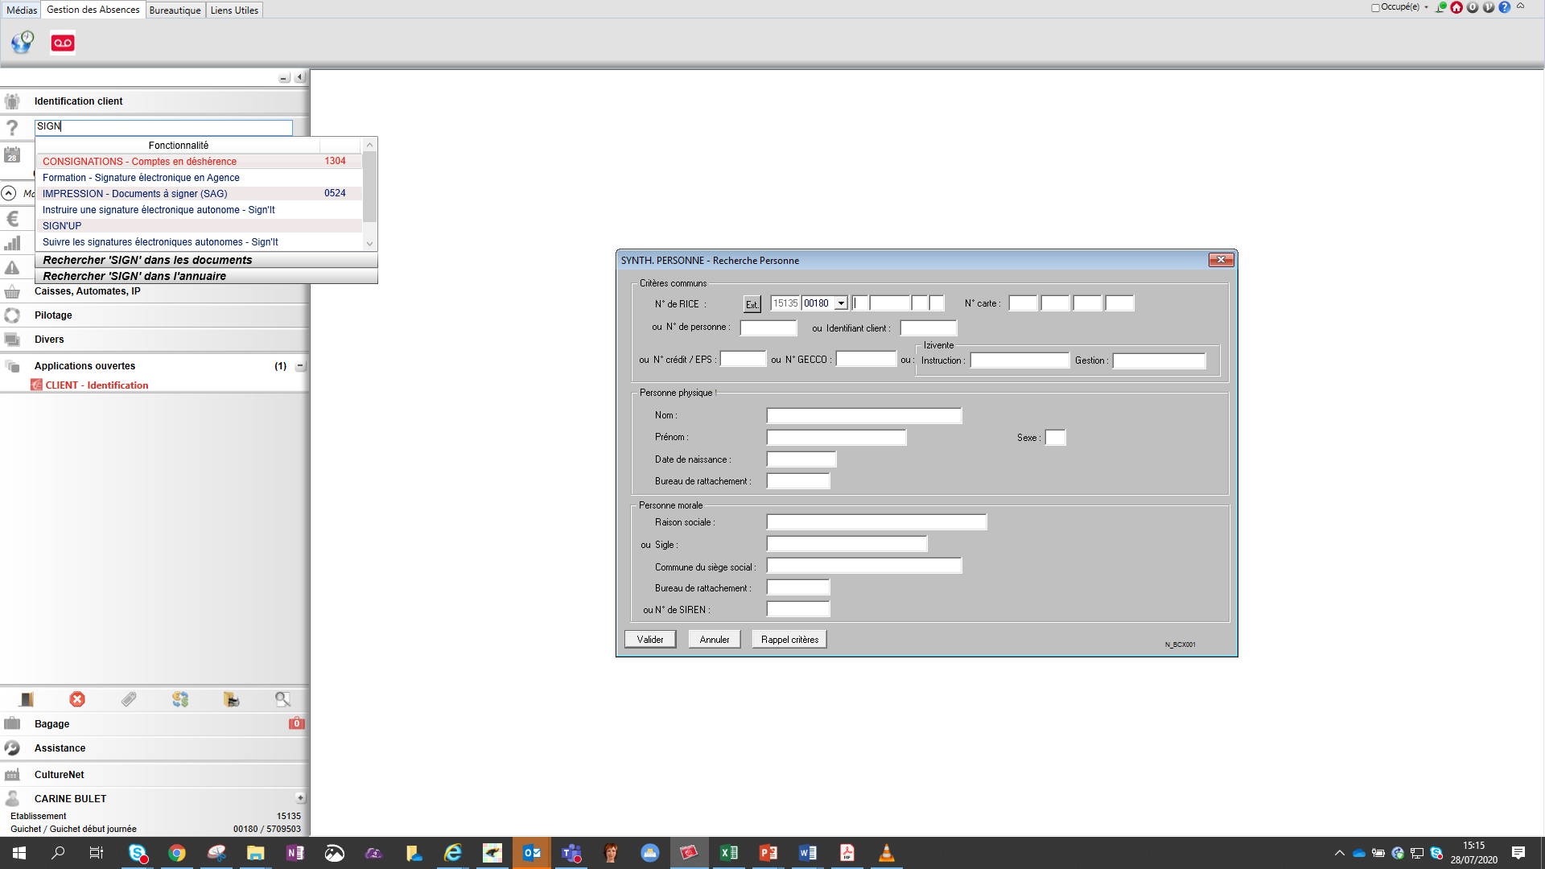
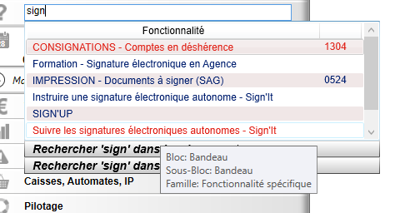
Le mode opératoire pour collecter et archiver les documents via Sign’it– Ouvrir le tableau de bord Sign’it.
A partir de la synthèse client, je saisie « SIGN » dans la barre de recherche
25
Puis, je choisis « Suivre les signatures électroniques autonomes – Sign’it »

Slide 26
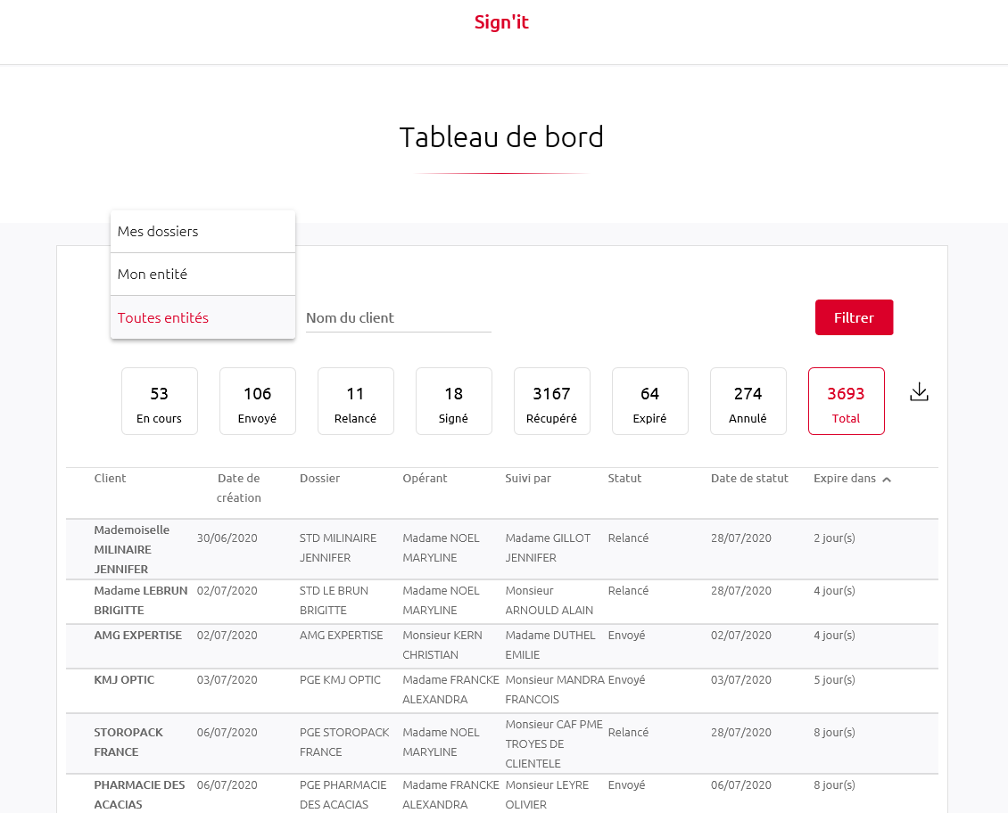
Le mode opératoire pour collecter et archiver les documents via Sign’it– Sélectionner le dossier.
A partir du tableau de bord , j’utilise des filtres proposés pour sélectionner un dossier
    1. l’entité
    2. Nom du client
    3. Statuts
Puis je clique sur filtrer (4.)
1
2
4
26
3

Slide 27
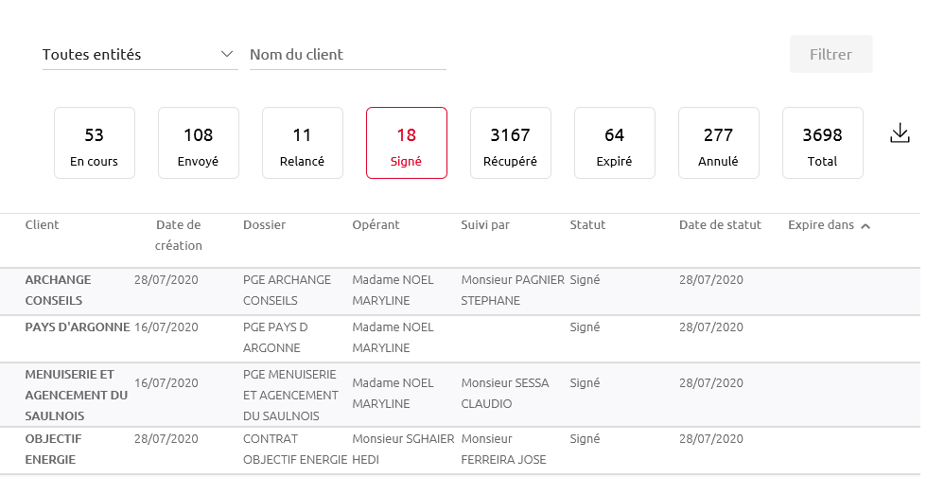
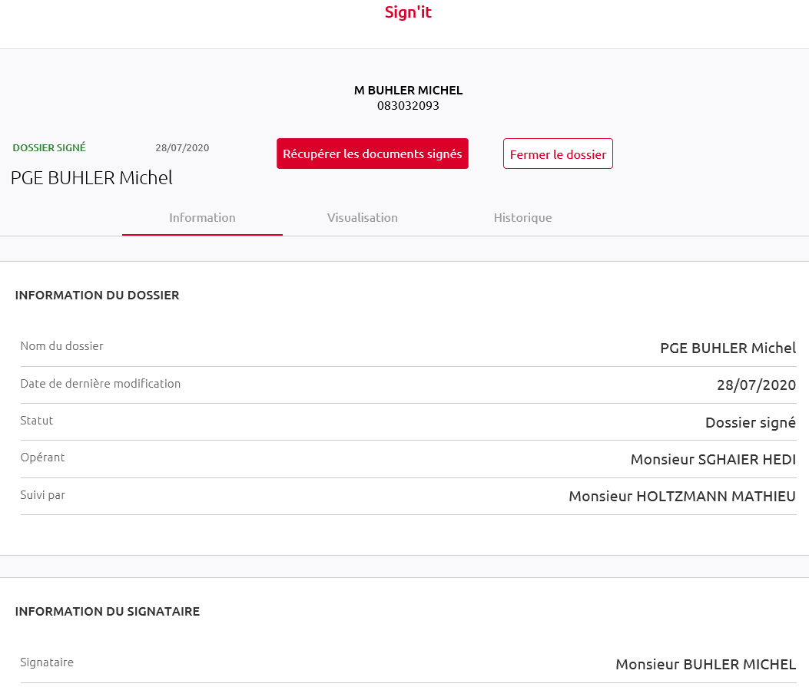
Le mode opératoire pour collecter et archiver les documents via Sign’it– (page 1/3) Sélectionner le dossier.
Je clique un dossier pour l’ouvrir
27

Slide 28
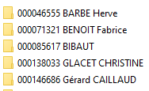
Le mode opératoire pour collecter et archiver les documents via Sign’it– (page 2/3) Sélectionner le dossier.
Puis je clique sur « Récupérer les documents signés ». Les documents signés s’ouvrent, je dois impérativement les collecter en les important dans :
le plan de classement « classeur client/collecte manuelle/connaissance Client/Conseil Epargne Conseil de la banque »
\\Fsgeedrt\directions\GEE MARCHE_PREMIUM_CAGP DRT\CEGEE - DGP CAGP\CAMPAGNE DE DEFISCALISATION 2023
Mise à disposition dans la MSI du client de l’ensemble des documents signés + documents pré contractuels pour permettre au client de retrouver dans un espace sécurisé les documents
Je clique un dossier pour l’ouvrir
28
Indiquer le numéro de personne + nom prénom du client

Slide 29

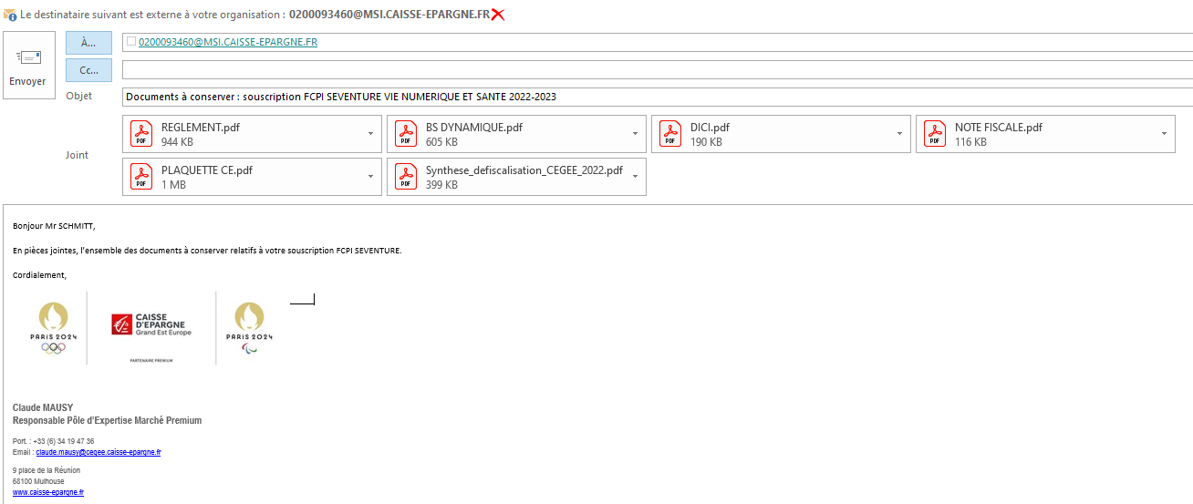
Le mode opératoire pour collecter et archiver les documents via Sign’it– (page 3/3) Sélectionner le dossier.
Comment envoyer dans la MSI du client l’ensemble des documents pré contractuels et contractuels signés ?
1. Dans MySys, cliquer sur l’icône
29
2. Charger les pièces dans le mail et envoyer

Slide 30

Annexe
Pour consulter une annexe je clique sur l’image ci-dessous en mode présentation.
Annexe : Transformer un document PDF en document PDF/A.
30

